Slide 1
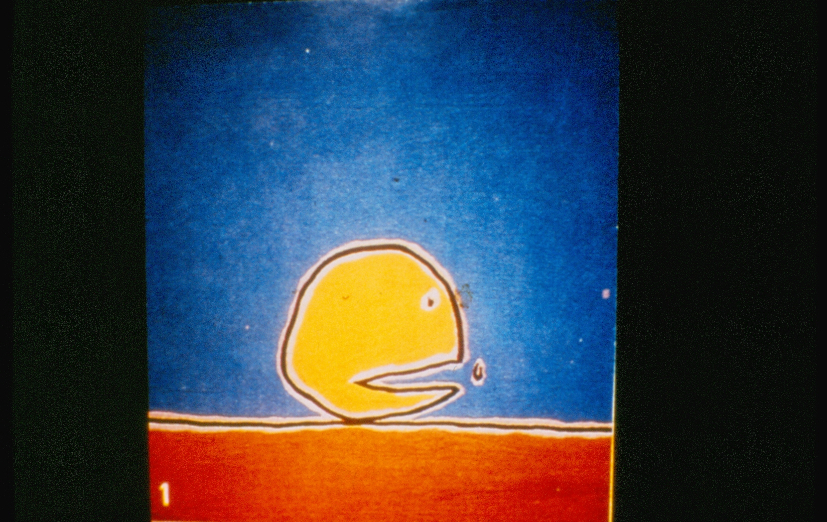
القطعة
الناقصة

Slide 2
كان هناك حيوان اصفر تنقصه قطعة صغيرة لذلك كان في أغلب الأحيان تعيساً

Slide 3
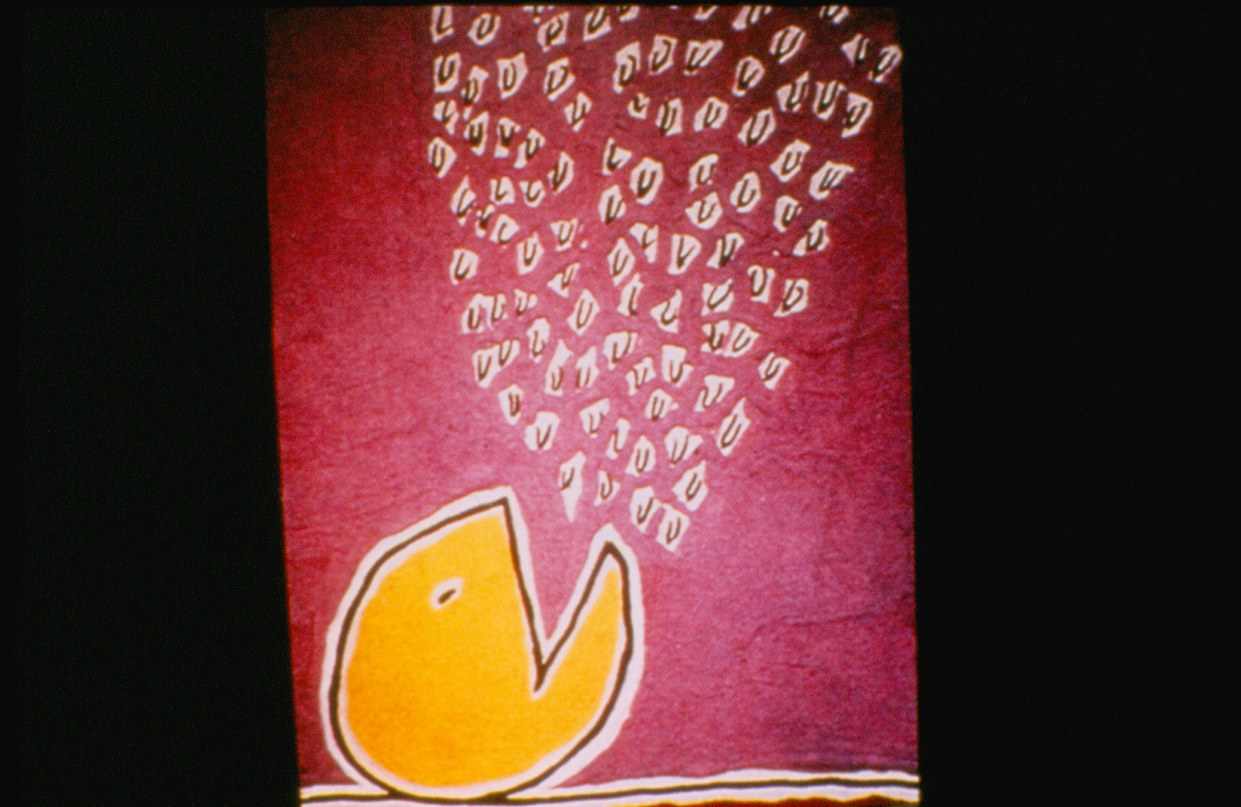
في يوم أخذ بالبحث عن قطعته المفقودة وهو يصرخ في كل النواحي انني أبحث عن قطعتي الناقصة.
لقد كان يبحث في كل الأوقات والأمكنة تحت أشعة الشمس الساطعة وتحت المطر والبرد

Slide 4
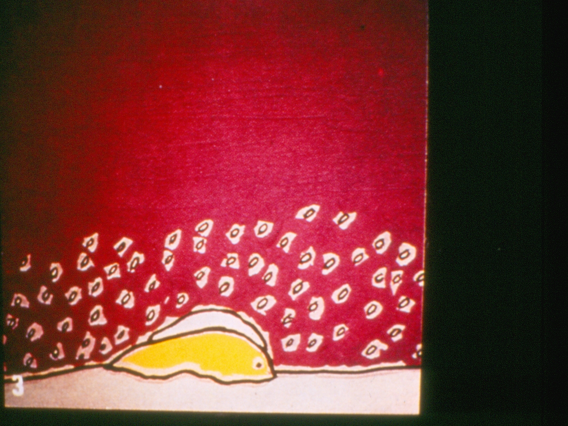
وفي النهاية تعب من البحث ومن الشمس التي كانت تلفحه في اثناء بحثه وبما أن قطعة صغيرة كانت تنقصه فهو لم يكن يستطيع أن يتدحرج بسرعة وأحيانا كان يتوقف ليتحدث مع دودة مثلا

Slide 5
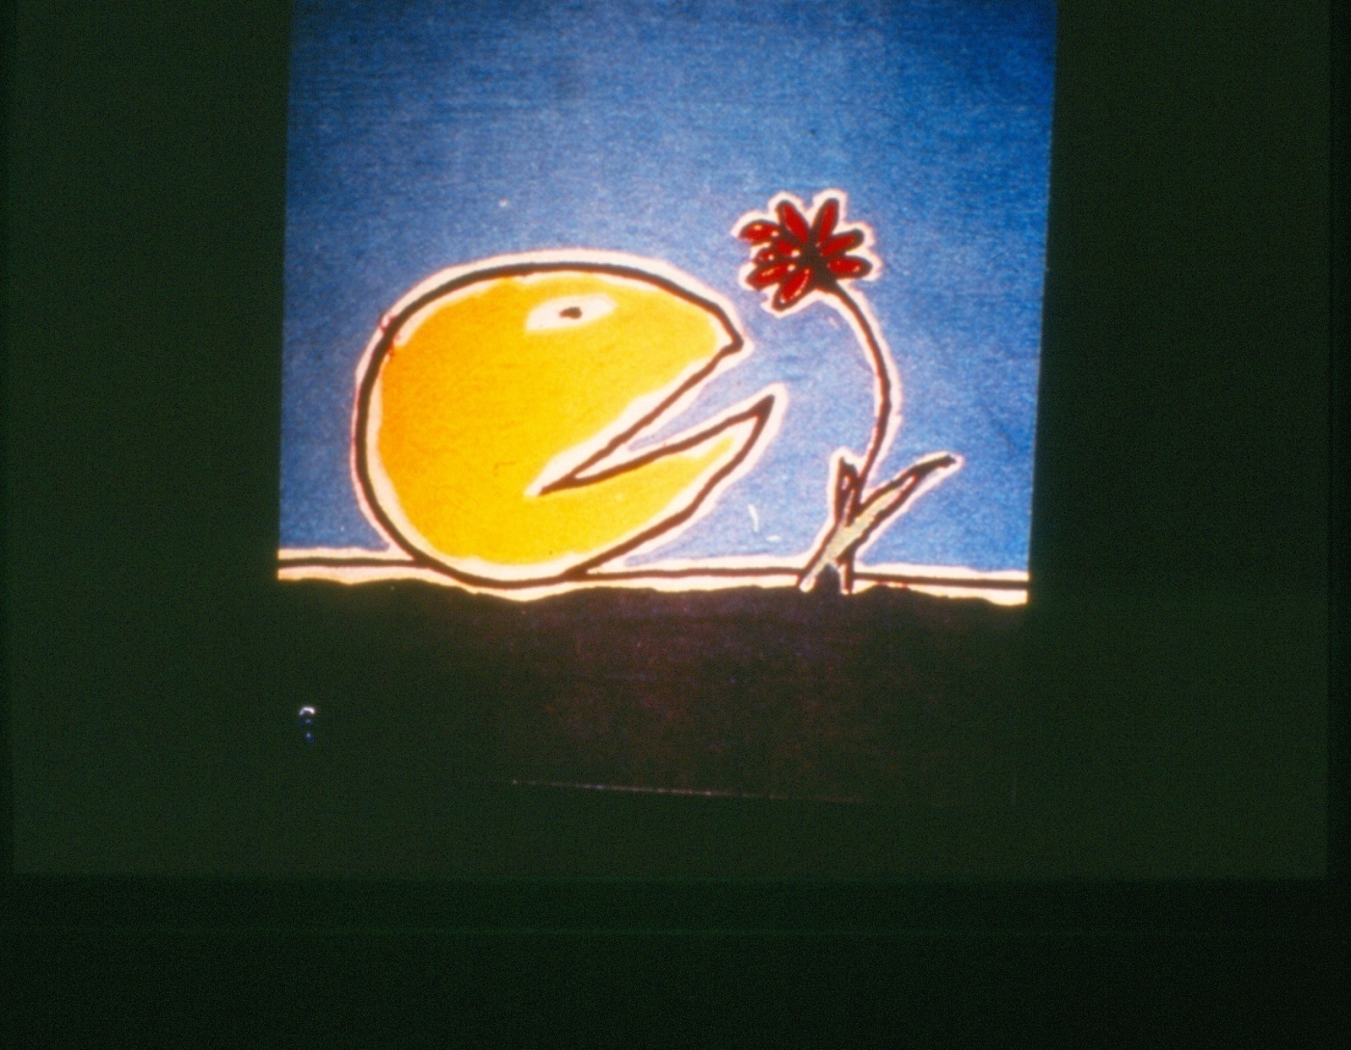
أو ربما يتوقف ليشم وردة

Slide 6
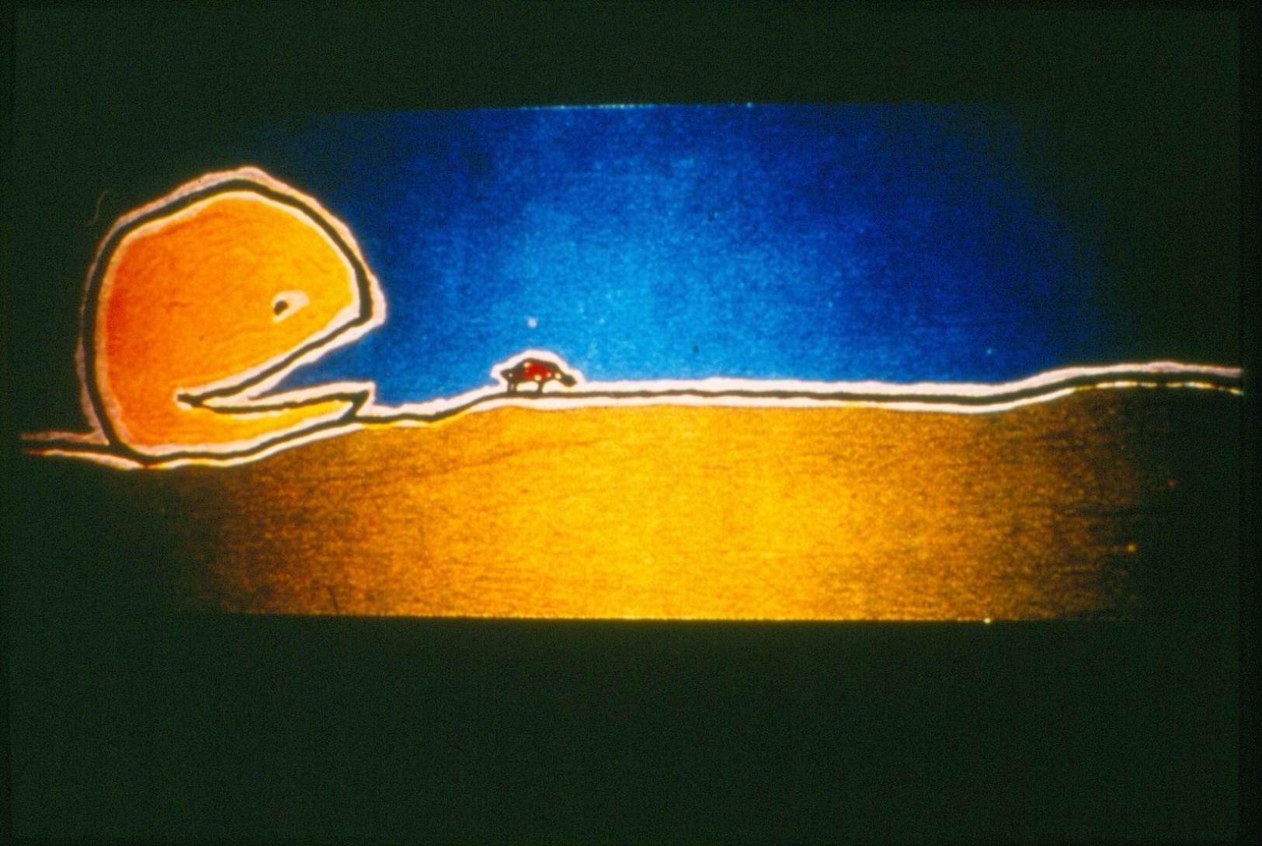
أو ليمعن النظر في حركة حلزون يمر من أمامه, وفي الحقيقة لقد كانت هذه اللحظات من أجمل لحظات حياته

Slide 7

لقد غزا المحيطات في بحثه الدؤوب عن قطعته الناقصة

Slide 8
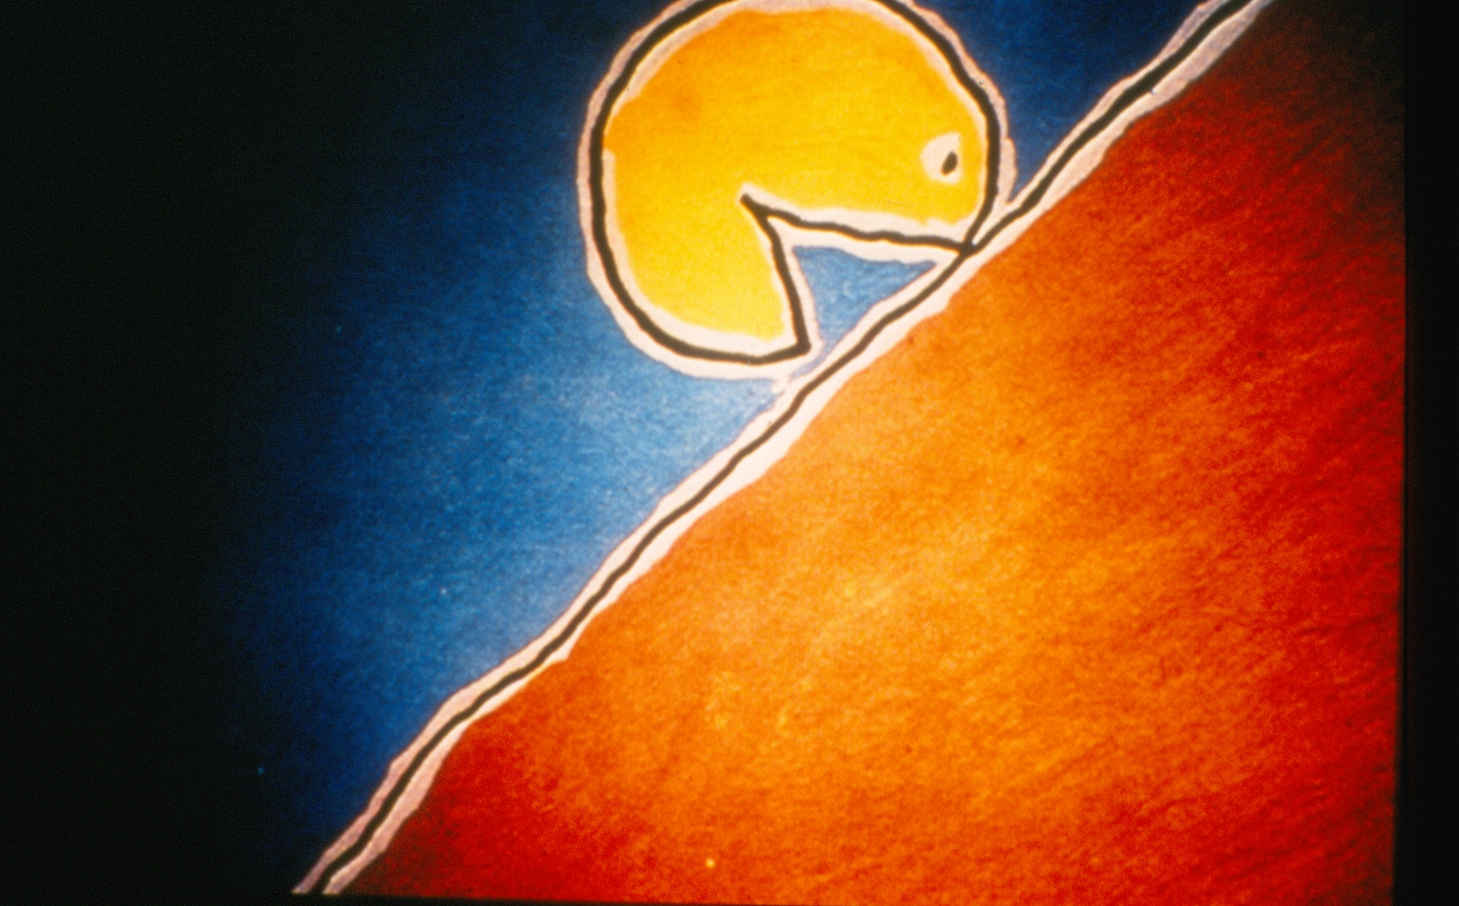
وقطع الجبال وهو يراقب كل حركة صغيرة كانت ام كبيرة, صارخا بأعلى صوته أني أبحث عن قطعتي الصغيرة الناقصة

Slide 9
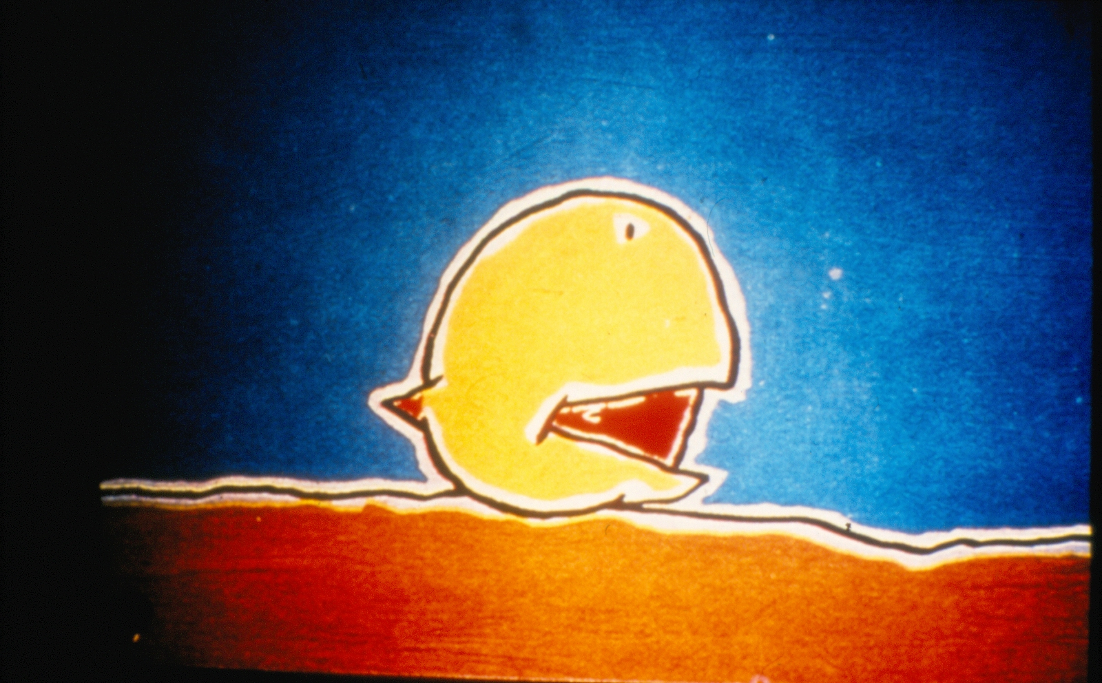
وفي يوم صرخ لقد وجدتها لكن القطعة قالت له:انتظر فأنا لست القطعة التي تنقصك في الحقيقة أنا لست قطعة من أحد كما انني غير تابعة لأحد فأنا ملك نفسي

Slide 10
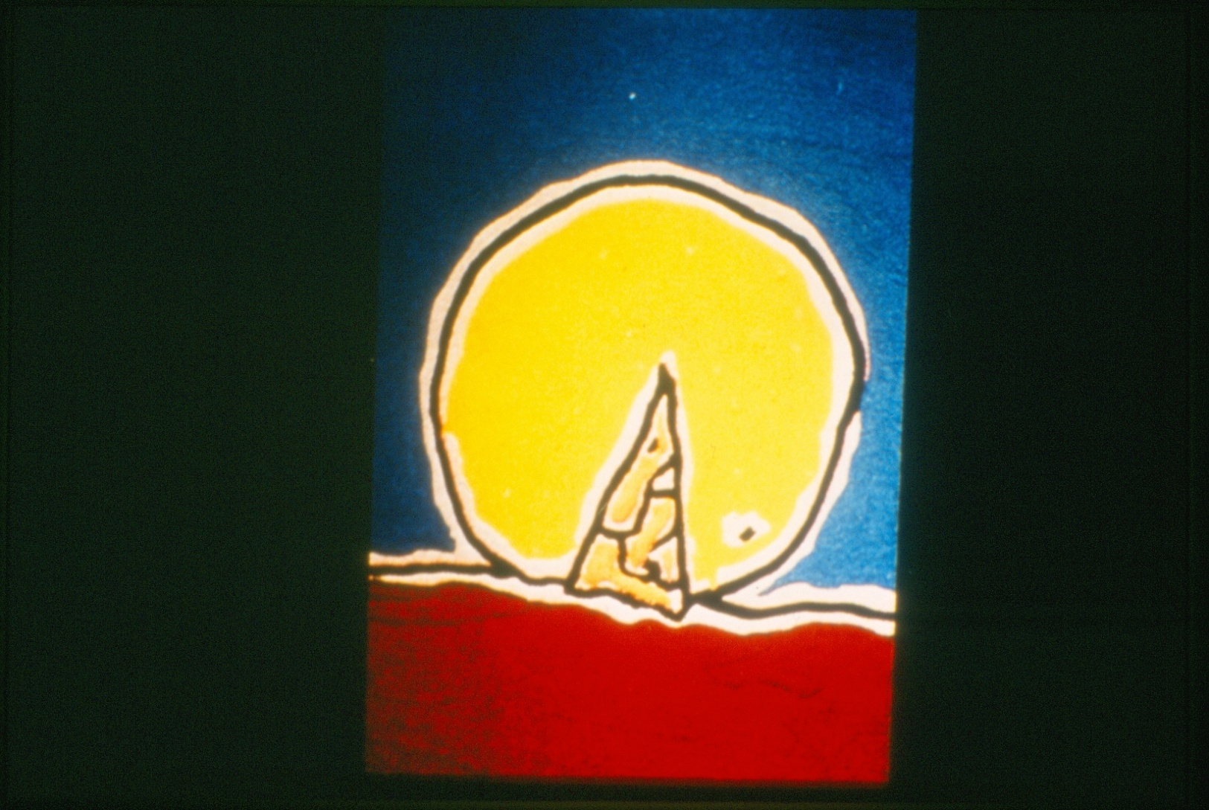
اما صغيرة جدا او كبيرة جدا
وبعضها كان قياسها مناسب تماما لكنها كانت مكسورة
لقد تدحرج وتدحرج ووجد العديد من الأجزاء والقطع لكنها
كانت جميعها

Slide 11
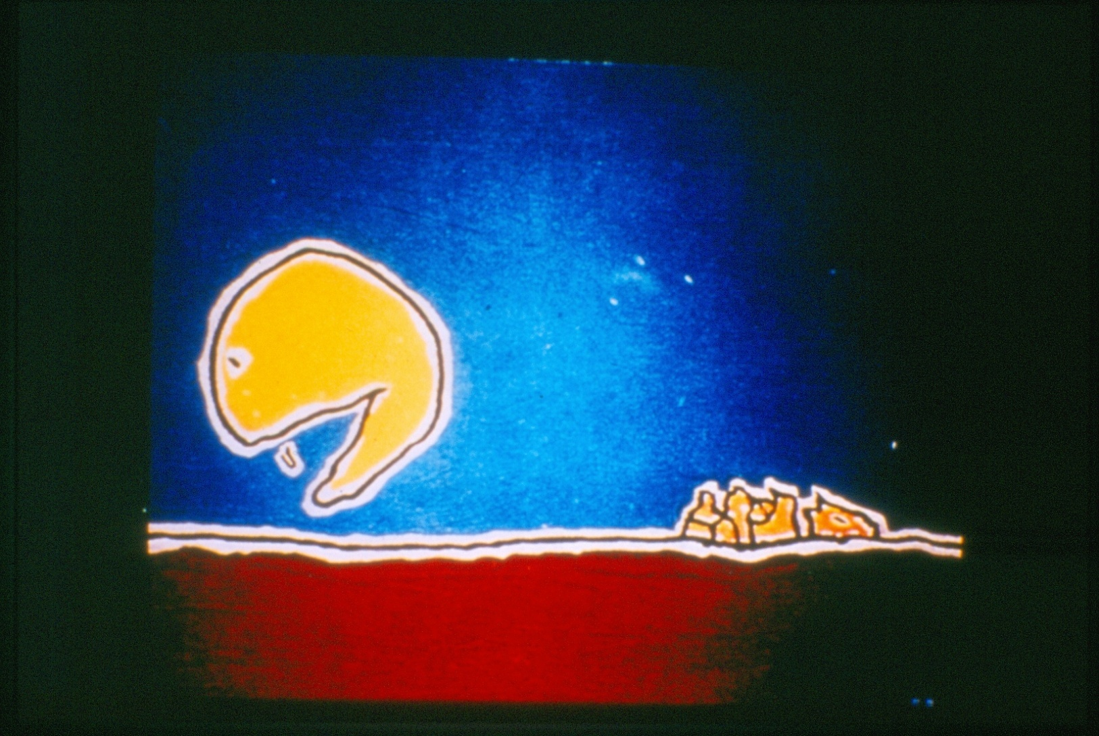
في مرة اعتقد نفسه قد وجد قطعته الناقصة فمن فرحته شد عليها بقوة فكسرها

Slide 12
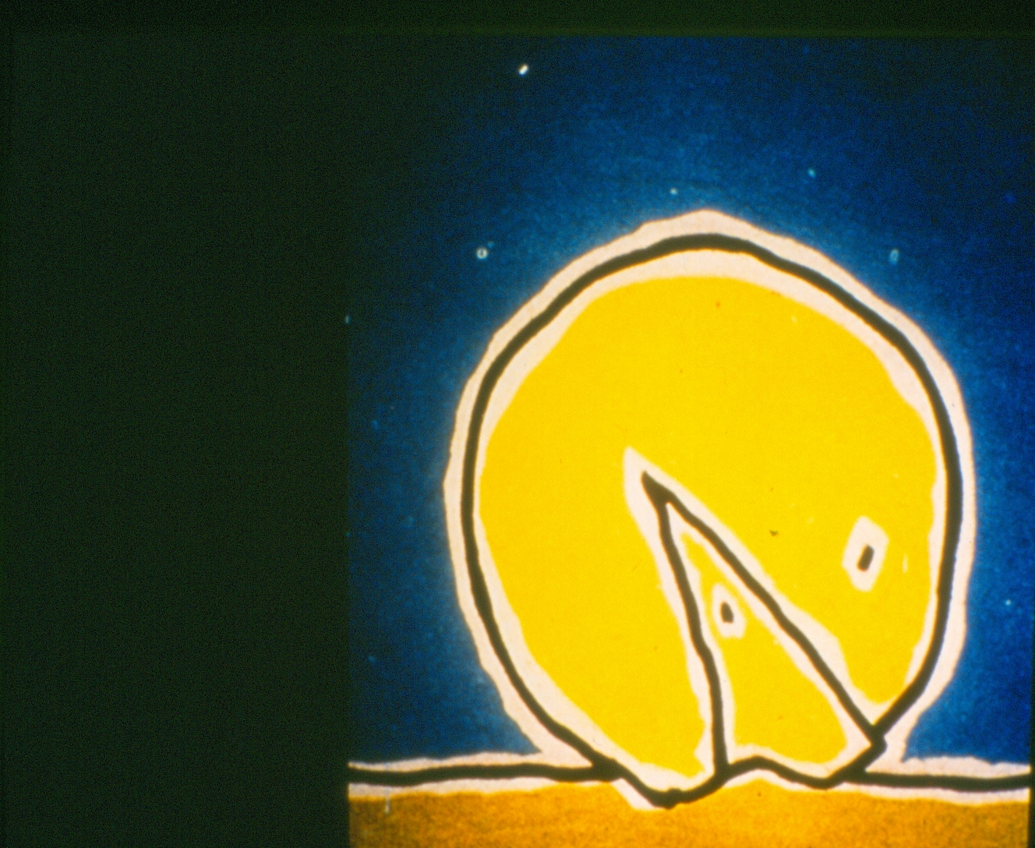
ربما تريد ان تكون حر نفسك؟ أستطيع ان اكون جزء من احد ما وبنفس الوقت حر نفسي ولكن ربما لا تحب ان تكون جزئي انا ولما لا ربما سنندمج بشكل خاطىء هيا بنا لنجرب وعندما اندمجا معا كانا كاملين ممتازين أخيرا فقد وجد الحيوان الصغير قطعته الناقصة
أخيرا وجد جزءا كان على ما يبدو انه بالضبط ما هو بحاجة اليه فناداه: هل انت جزء مفقود من حيوان ما ؟ فأجابه الجزء : انا لست تابعا لأحد

Slide 13
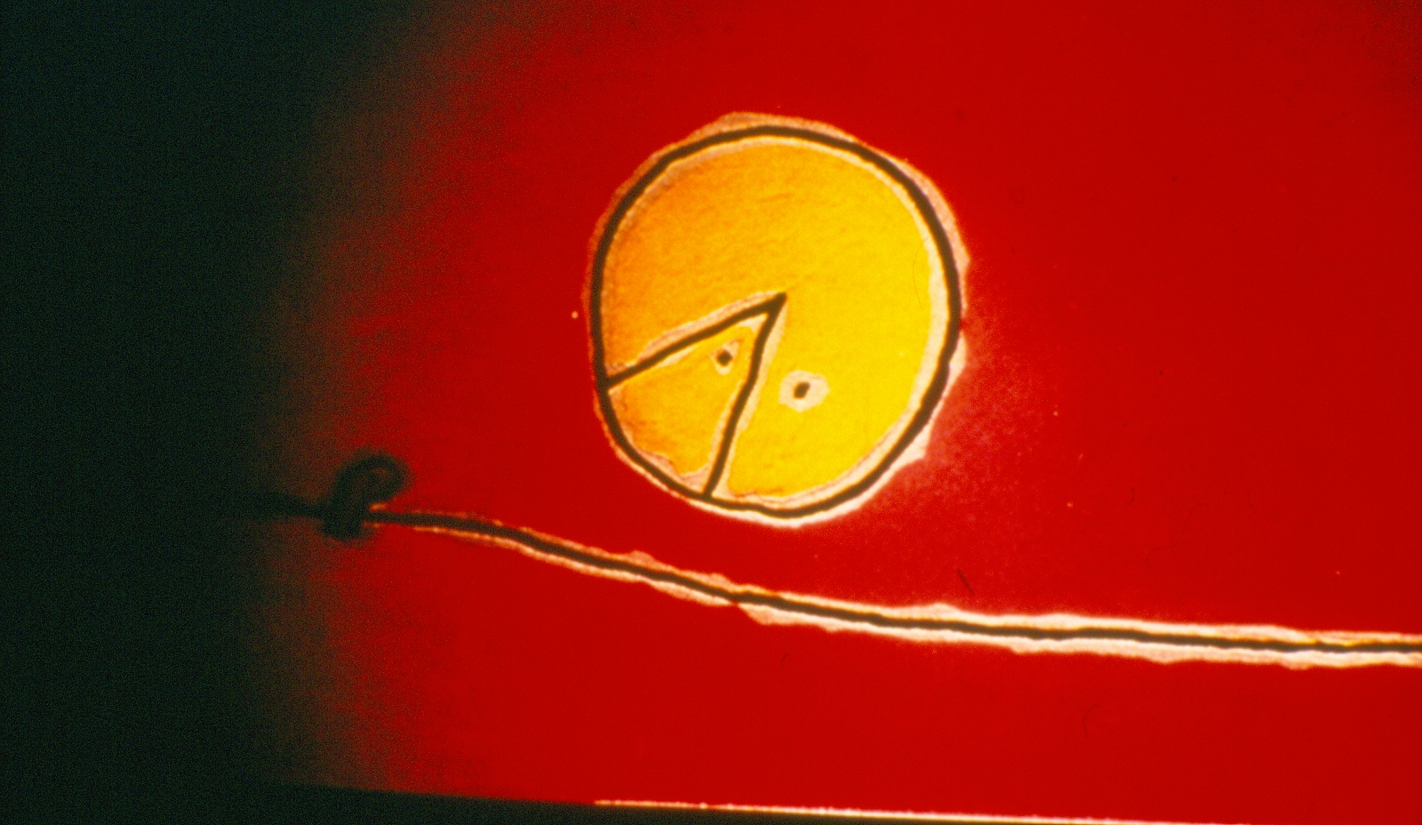
فذهب الحيوان وهو يتدحرج لكن بما انه قد اصبح مدورا وكاملا فان سرعته قد ازدادت كان يركض بسرعة بحيث انه لم يعد يستطيع التوقف ليتكلم مع الدودة او ليشم رائحة وردة وليتعجب ويتأمل بجمال فراشة
كان يتدحرج على الأرض بأقصى سرعة وكبرت خيبة الأمل في نفسه وقال: انا ينقصني كل شيء الآن . قال هذا لنفسه وايضا توقف وحاول الغناء لكن يا للمفاجأة فقد تلعثم لأن فمه كان قد امتلىء

Slide 14
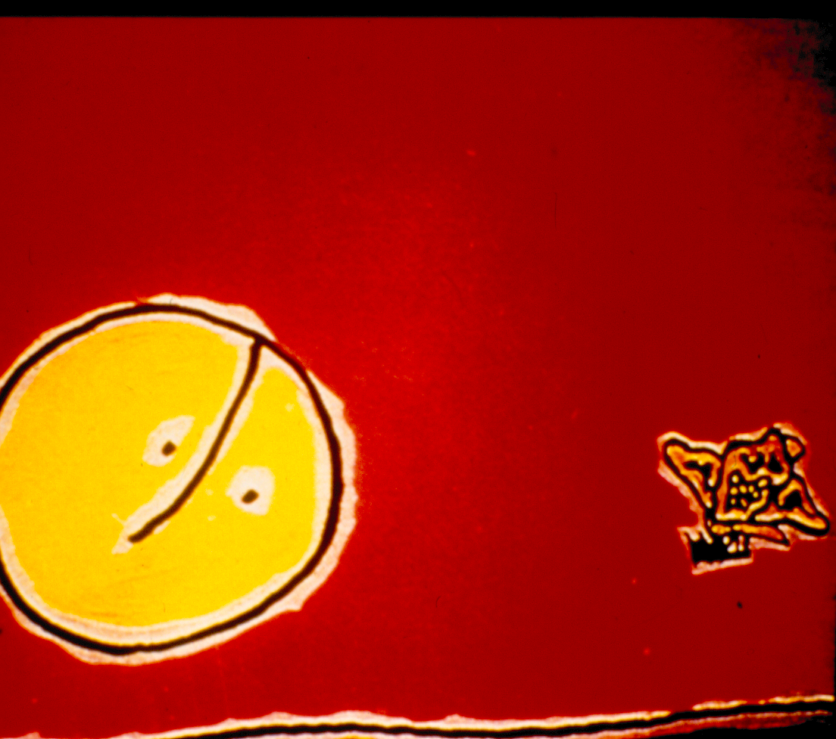
.....
رأته فراشة فاقتربت منه وتأملته

Slide 15
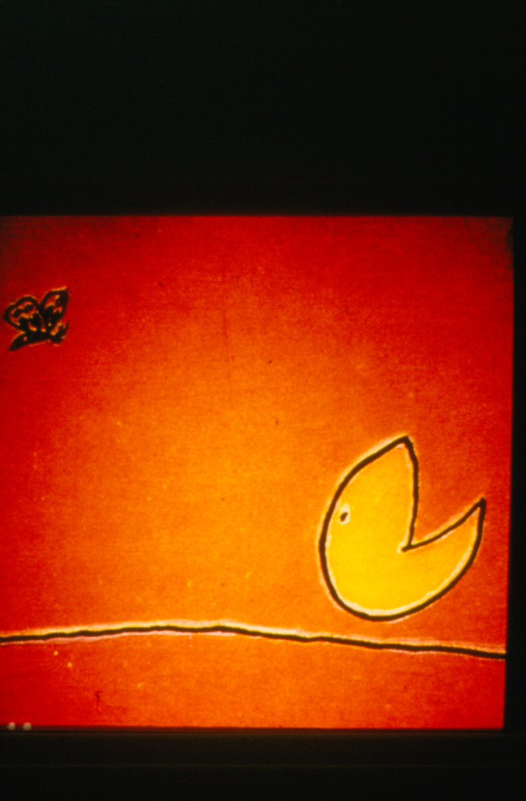
فأخذ بكل بطء ينزع الجزء الذي كان مناسب له وتمشى بهدوء في شوارع الأرض كلها وهو يغني: تنقصني قطعة صغيرة , تنقصني قطعة صغيرة

Slide 16
عندها أخذت الفراشة بالتحدث اليه , وكذلك الحلزون والوردة التي على طرف الطريق

